Slide 1
Этот удивительный ритм
МБДОУ «Малышок» с. Доброе Добровского муниципального района Липецкой области
Методическая разработка консультации для родителей
Выполнила :
Стрельникова Юлия Леонидовна,
музыкальный руководитель первой квалификационной категории
2021
год

Slide 2
Цели и задачи:
Обогатить музыкальную культуру родителей;
Убедить родителей в важности и целесообразности развития ритмического чувства у детей силами взрослых;
Активизировать интерес к музыкальным ритмическим играм.

Slide 3
«Жизнь есть музыка с её живым и говорящим ритмом» (Э. Жак – Далькроз)
Ритм – (В переводе с греческого)- есть чередование различных длительностей звуков в музыке. Ритм – один из основных элементов выразительности мелодии. Мелодия организуется только в том случае, если звуки организованы ритмично, т.е. обладают определёнными длительностями; чередование звуков вне определённого ритма не воспринимаются как мелодия. Это происходит потом, что ритм обладает большой выразительной силой; подчас она настолько ярко характеризует мелодию, что её можно узнать только по обозначению длительности звуков.

Slide 4
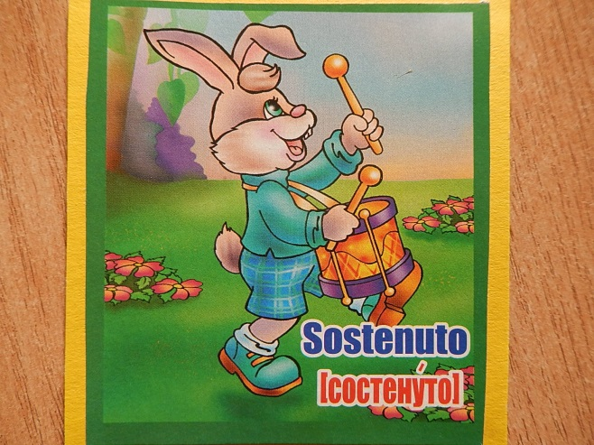
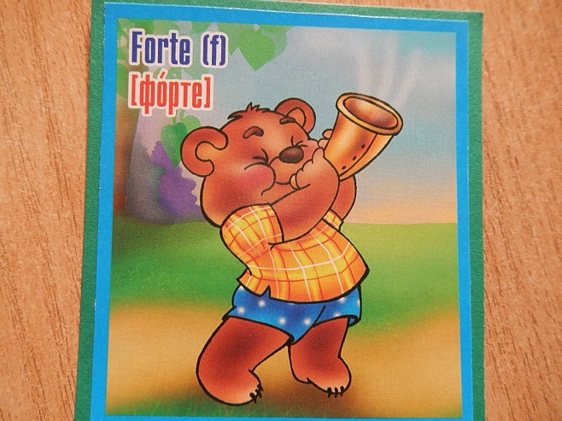
Игры с игрушками и картинки
Песенка про игрушку
Взрослый берёт игрушку (каждый раз обыгрывая её появление)и вместе с ребёнком здоровается с ней. Чётко произносит её название. Затем ещё раз произносит её название, одновременно хлопая в ладоши. Игрушке это нравится, и она «просит» малыша спеть про неё такую песенку:
Название игрушки прохлопываются ровными длительностями.
ЗАЙЧИК МИШКА

Slide 5
Наши гости
Как усложнение можно составить цепочки из игрушек или картинок.
Жил – был ёжик . К ёжику пришёл лев
Стало их двое, и им было весело
Картинки можно варьировать.

Slide 6
Ритмические цепочки можно усложнить.
Например, добавить новые персонажи.
Е-жик кро-ко-дил
Кро-ко-дил лев
По-ро-се-нок лев

Slide 7
Ритм в стихах
Чтение детских стихов помогают развивать чувство ритма, память, выразительную и эмоциональную речь. Стихи следует подбирать с ярким сюжетом. 1 -2 стихотворения на одно занятие. Например:
ТИГРЁНОК
Эй, не стойте слишком близко:
Я тигрёнок, а не киска.
Барабан.
Мне купили барабан – бам, бам, бам!
Я на нём играю сам - бам, бам, бам!
(проговаривая текст ритмично хлопать в ладоши, по животику, по коленочкам, по барабану)

Slide 8
Ходим и поём
Взрослый говорит ребёнку, что они будут ходить по комнате в разных направлениях. Он будет два раза произносить имя ребёнка, а потом слово «стоп»
Саша, Саша, Стоп!

Slide 9
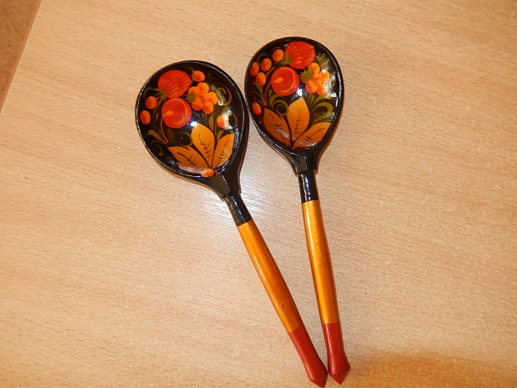
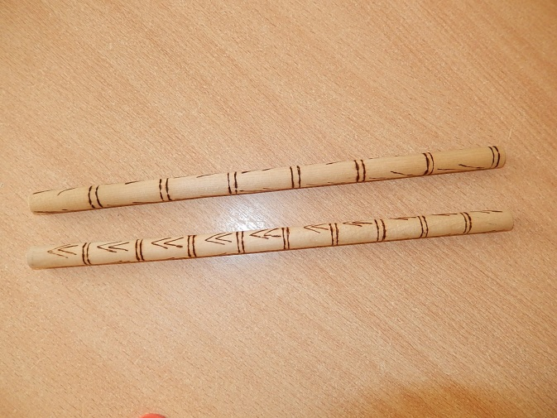
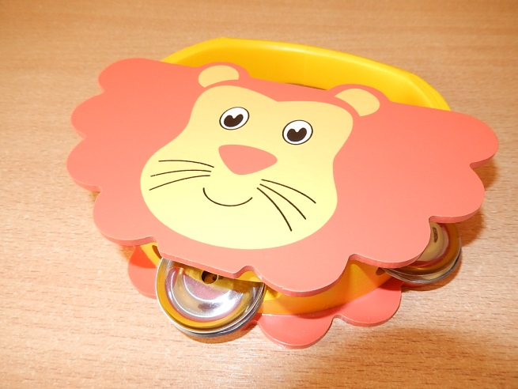
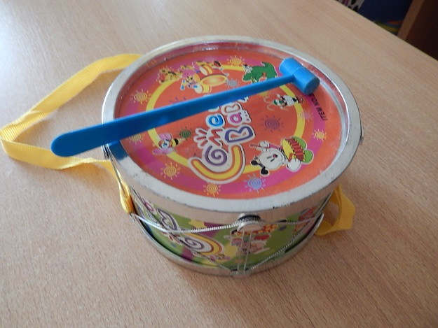
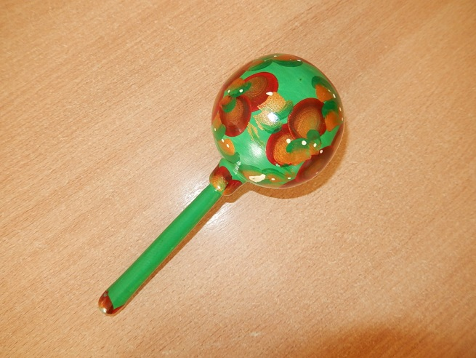
Музыкальные инструменты для ритмического сопровождения текста

Slide 10
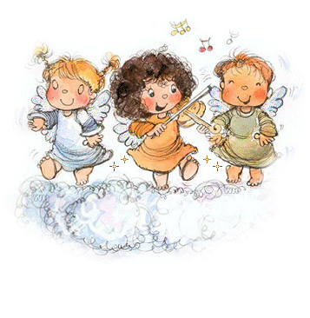
При ежедневных, пусть и непродолжительных занятиях, слух быстро развивается, и очень скоро ребенок начнет петь маленькие песенки довольно чисто, у него появится интерес к музыке, и, возможно, что в вашей семье растет Моцарт или Чайковский. Желаю успехов!

